Slide 1


Проектный практикум 3. Учебная задача.
Система генерации текстовых отзывов о различных местах
Докладчик: Команда 9
г. Екатеринбург
2024

Slide 2

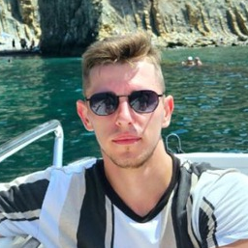
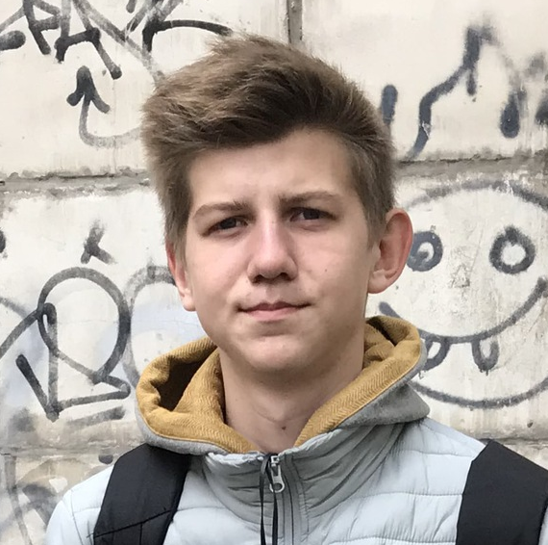
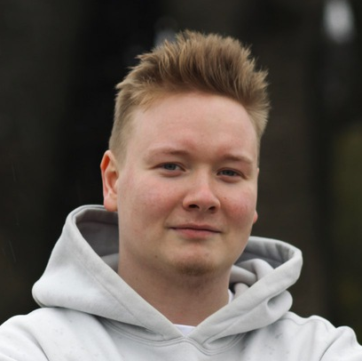
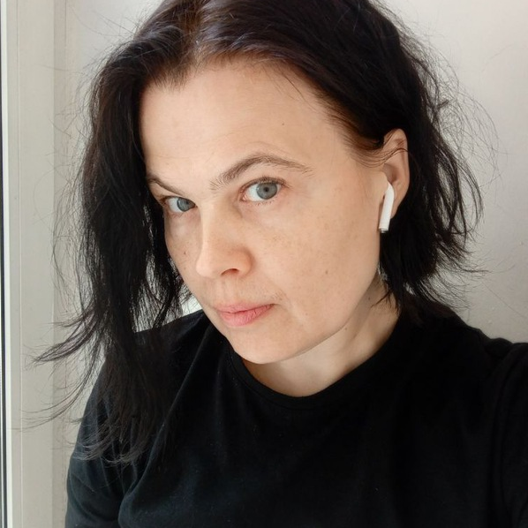
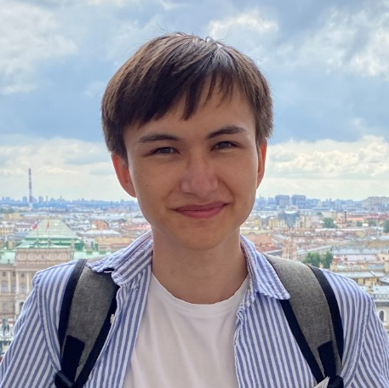

Команда 9
Черенков Кирилл Николаевич
@kt_novikov
Шешин Николай Андреевич
@notshesh
Вяткин Михаил Александрович
@mzmkv
Таратута Екатерина Евгеньевна
@KatriTaratuta
Загородний Серафим Сергеевич
@Serafim_ Zagorodniy

Slide 3
Введение
В эпоху цифровизации и онлайн-сервисов отзывы играют важнейшую роль в принятии решений пользователями. Рестораны, музеи, отели и другие заведения зависят от репутации и отзывов для привлечения клиентов. Однако сбор достаточного количества качественных отзывов может быть трудоёмким и времязатратным процессом.
Модель для генерации текстовых отзывов поможет:
Малому и среднему бизнесу: быстро создавать отзывы для улучшения представленности на онлайн-платформах.
Платформам-агрегаторам (например, сайтам по бронированию или отзывам): поддерживать разнообразие и объем отзывов для новых или малопосещаемых мест.
Маркетологам и аналитикам: моделировать пользовательский отклик для тестирования стратегий улучшения сервиса.
Такой инструмент позволит автоматизировать процесс создания отзывов, улучшить взаимодействие с клиентами и повысить доверие к сервису, что особенно важно в условиях высокой конкуренции на рынке.

Slide 4
Введение
Цель: обучить модель машинного обучения для автоматической генерации текстовых отзывов о местах (ресторанах, музеях и т.д.) на основе входных параметров, таких как категория объекта, средний рейтинг, с целью повышения качества и доступности пользовательского контента.
№ | Задача | Ответственный
1 | Разведывательный и базовый анализ данных | Черенков Кирилл Николаевич
2 | Предобработка данных для обучения модели | Вяткин Михаил Александрович
3 | Обучение модели для генерации текстовых отзывов | Шешин Николай Андреевич, Вяткин Михаил Александрович
4 | Тестирование + повышение качества моделей | Шешин Николай Андреевич
5 | Документация проекта, повышение качества кода | Таратута Екатерина Евгеньевна
6 | Презентация результатов | Загородний Серафим Сергеевич

Slide 5
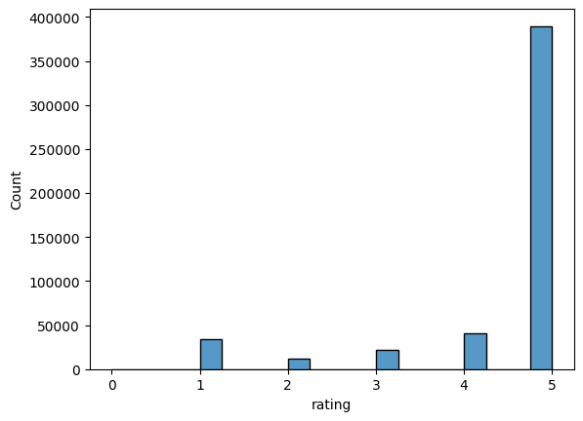
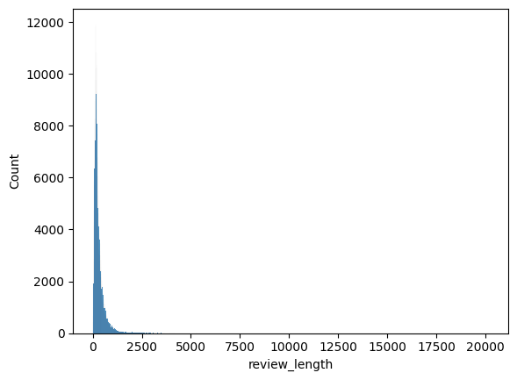
Разведывательный и базовый анализ данных
Основное кол-во отзывов приходится на рейтинг 5, поэтому необходима балансировка по рейтингу. Есть шум в виде отзывов с рейтингом 0, но сами отзывы по большей части являются положительными, что может сказать на качестве модели.
Основное кол-во отзывов приходится на интервал длин от 1 до 700.
Рис. 1. Распределение отзывов по рейтингам.
Рис. 2. Распределение отзывов по длине отзыва.

Slide 6
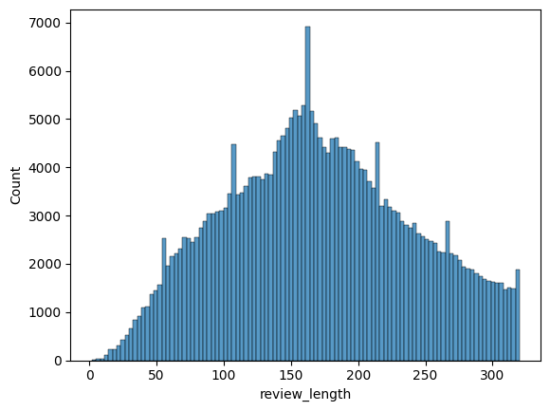
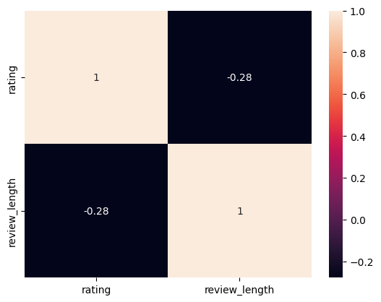
Разведывательный и базовый анализ данных
Значение корреляции -0.28 указывает на слабую обратную (отрицательную) корреляцию между рейтингом и длиной отзыва.
Рис. 3. Распределение отзывов с рейтингом = 5 по длине отзыва.
Рис. 4. Матрица корреляции рейтинга и длины отзыва.

Slide 7
Разведывательный и базовый анализ данных
После очищения отзывов от служебных частей речи кол-во слов уменьшилось на 33,48% с 21 млн. до 14 млн.
Рис. 5. Частота слов в отзывах, НЕочищенных от служебных частей речи.
Рис. 6. Частота слов в отзывах, очищенных от служебных частей речи.

Slide 8
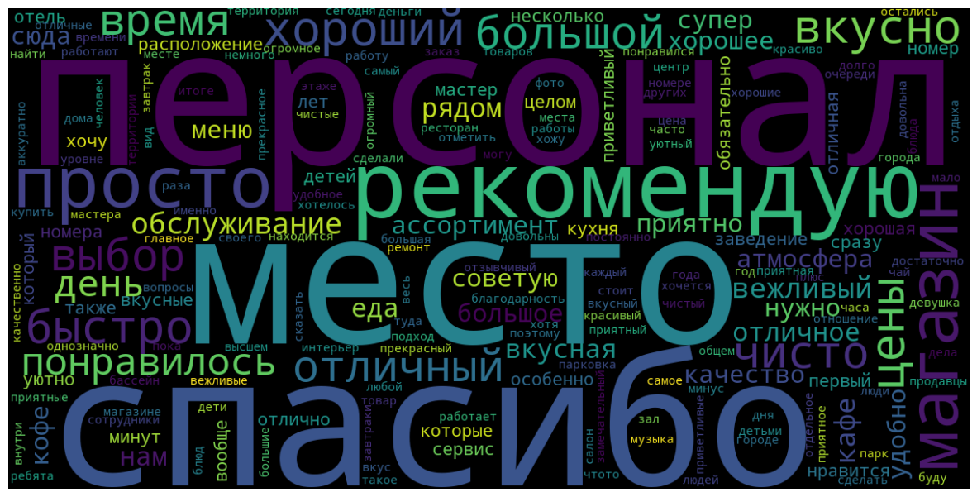
Разведывательный и базовый анализ данных
Рис. 7. Облако частоты слов

Slide 9
Предобработка данных
Удаление пропущенных значений;
Удаление дубликатов;
Удаление выбросов (слишком коротких и длинных отзывов) раздельно по рейтингам;
Удаление строк с рейтингом 0;
Очистка от смайликов и от переходов на новую строку;
Ребалансировка датасета, подгоняя кол-во отзывов с оценкой 5 под кол-во отзывов с рейтингом 4. Это позволит решить сразу две проблемы:
Балансировка датасета по рейтингам;
Уменьшение размера датасета, чтобы модель обучалась быстрее, т.к. данных слишком много.
Формирование итогового датасета.

Slide 10
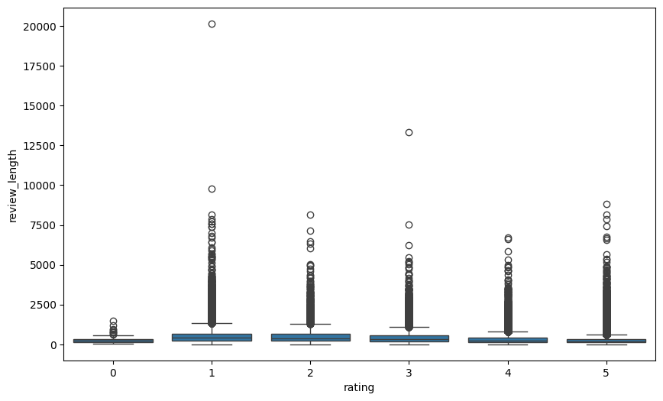
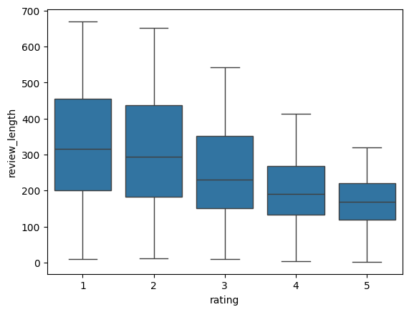
Предобработка данных
Слишком короткие и слишком длинные отзывы по содержанию бессмыслены. Считаем их за выброс и удаляем. Самые короткие отзывы находятся у рейтинга 5, а самые длинные у рейтинга 1, поэтому очистка от аномалий производилась раздельно по рейтингам.
Рис. 8. Распределение отзывов по рейтингам ДО удаления выбросов.
Рис. 9. Распределение отзывов по рейтингам ПОСЛЕ удаления выбросов.

Slide 11
Обучение модели GPT2
В качестве языковой модели использовался GPT2 с предобученными русскими весами.
Причина выбора GPT-2:
Эффективность: GPT-2 хорошо справляется с задачами генерации текста благодаря трансформерной архитектуре.
Лёгкость адаптации: модель легко дообучить на специализированных данных.
Ресурсоёмкость: модель небольшого размера и требует меньше вычислительных ресурсов по сравнению с более крупными моделями.
Обоснование токенизации:
Токенизация с truncation и padding="max_length": обеспечивает, что все тексты приводятся к фиксированной длине (512 токенов). Это важно для эффективного обучения на GPU.
Максимальная длина 512 токенов: выбрана с учётом архитектуры GPT-2 и необходимости обработки достаточно длинных текстов для отзывов.

Slide 12
Обучение модели GPT2
Ключевые гиперпараметры и их обоснование:
Количество эпох (num_train_epochs=3): Баланс между качеством обучения и временем обучения.
Размер батча (per_device_train_batch_size=8): Учитывает ограничения по памяти GPU.
Кол-во шагов разогрева (warmup_steps=500): Помогает стабилизировать обучение на начальных этапах.
Сила L2-регуляризации (weight_decay=0.01): Регуляризация для предотвращения переобучения.
Сохранение моделей: Сохранение каждые 500 шагов и ограничение до 2 последних версий для экономии дискового пространства.

Slide 13
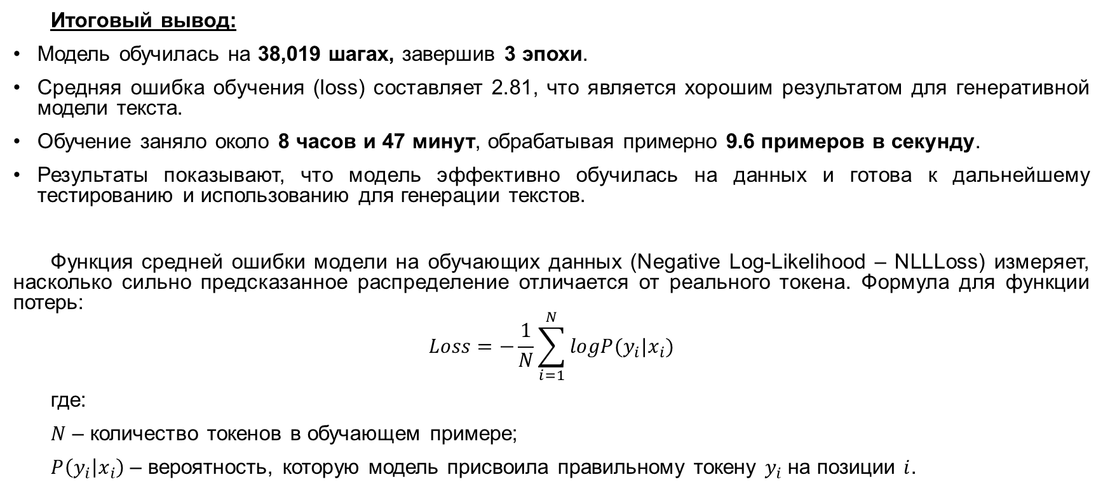
Обучение модели GPT2
Итоговый вывод:
Модель обучилась на 38,019 шагах, завершив 3 эпохи.
Средняя ошибка обучения (loss) составляет 2.81, что является хорошим результатом для генеративной модели текста.
Обучение заняло около 8 часов и 47 минут, обрабатывая примерно 9.6 примеров в секунду.
Результаты показывают, что модель эффективно обучилась на данных и готова к дальнейшему тестированию и использованию для генерации текстов.
Функция средней ошибки модели на обучающих данных (Negative Log-Likelihood – NLLLoss) измеряет, насколько сильно предсказанное распределение отличается от реального токена. Формула для функции потерь:
$$Loss=−\frac{1}{N}\sum_{i=1}^{N}{logP(y_{i}|x_{i})}$$
где:
$N$ – количество токенов в обучающем примере;
$P\left(y_{i} | x_{i}\right)$ – вероятность, которую модель присвоила правильному токену $y_{i}$на позиции $i$.

Slide 14
Результаты генерации отзывов
Категории: Ресторан. Очень негативный отзыв:
Была в этом заведении первый раз, пришла поужинать. Зашли с другом, спросили, кто хочет покушать, нам ответили, что у нас есть свой стол, но у нас нет. Заказ получили. Зашли в зал, в итоге нам предложили сесть у окна, по факту нас не могли посадить, потому что нас посадили за второй столик. Мы сели за столик. Официант сказала, что мест нет и не сказала, поэтому нам сказали, что нет мест. Я сразу сказала подойти к нам, и тут у столика освободится только 1 из 3 столов рядом с нами, и он сказал, что места нет, мы встали за другим. Я подошла за нашим столом. Я спросила у официанта, кто у нас за столом, и мне предложили сесть к нам. Подошла девушка, с таким лицом, как будто мы к ней в долг прождали официанту. Так как я не просила ничего у нас, но мне ответили, что у вас стол свободен. Принесли заказ, я сказала, заказала суп, в итоге я сказала, что нет, он ушёл к нам и сказал, что у нас только меню. Официант хамил. Мы встали и ушли.
Категории: Ресторан. Негативный отзыв:
На ужин с друзьями пришли только к ним. Принесли кимчи по 🥰. Вкусные хинкали, но они оказались с небольшим количеством риса. Принесли и не очень понравились. Кальянщик не смог разжечь камин. Коктейли тоже не впечатлили. Запахи не айс. Коктейли были... Смузи не предложили. В зале было невкусно. Официант тоже не произвел впечатления. Девушка за стойкой на вопросы не отвечала. Салат был странный. Соусы не предложили. Официант перепутал заказ. В общем, еда не стоила своих денег.

Slide 15
Результаты генерации отзывов
Категории: Ресторан. Обычный отзыв:
Место приятное, интерьер, обслуживание на высоте. На ресепшн девушка очень милая. Но вот официанты! Были в зале 3 июля 2023 г. Нас обслуживали 5 человек. Когда мы попросили обслужить, официантка начала хамить, говорить жестами. Мы ждали официанта долго. Она начала возмущаться и кричать. Мы просто хотели поесть. В итоге ушли в шоке от поведения персонала. Обслуживание оставляет желать лучшего.
Категории: Ресторан. Положительный отзыв:
Ресторан неплохой. Еда хорошая. Обслуживают быстро. Есть детская комната. Порции большие. Интерьер отличный. Но есть минусы — туалет грязный, в душевой нет крючков для одежды. Официанты не всегда справляются. В целом, кухня неплохая, но на детали стоит обратить внимание.
Категории: Ресторан. Очень положительный отзыв:
Не первый раз посещали это место. Всегда всё было идеально. В этот раз пришли с компанией, всё было оперативно организовано. Еда и обслуживание на высшем уровне. Заказали чай, лимонад, сок и стейк — всё вкусно. Были небольшие недочёты с десертами и напитками, но в целом всё понравилось. Хороший вечер и приятная атмосфера.

Slide 16
Повышение качества генерации отзывов
Доработки функции генерации отзывов:
Теперь она принимает в себя, кроме категории и рейтинга температуру модели, что позволяет регулировать ее "креативность".
В функции доработано обрезание под нашу задачу - как мы можем помнить, наши отзывы тем короче, чем выше оценка, соответственно имеет смысл обрезать раньше сгенерированный текст для положительных отзывов.

Slide 17
Результаты генерации отзывов после улучшений
Категории: Парикмахреская;Барбер шоп. Очень негативный отзыв. Температура: 0.7:
Написал отзыв о работе салона красоты, потому что, когда у меня была запись по телефону, я не знал, что будет стрижка, а когда приехал, оказалось, что девушка не знает где и когда мне её нужно, я не знал. По телефону мне сказали, что мне надо мне "всё, просто уточните, я уже записан, но когда пришёл и тк у меня только в записан, мне сказали, что надо в итоге, и вообще есть уже, что она будет. Я в итоге я бы не знал когда мне надо, я решил, что мне надо было. "а мне некогда" - сказал я, и мне сказали, что мне нужно у вас записаться.
Категории: Супермаркет;Продукты;Пятерочка. Очень положительный отзыв . Температура: 0.7:
Очень нравится сеть Пятерочка. Всегда покупаю здесь продукты первой необходимости, т.к. там всегда всё свежее и вкусное. Часто захожу, когда нет времени просто ходить в магазин.
Магазин шаговой доступности. На этом принципе он и держится. Удобно расположен. Свежий рыбный отдел, всегда свежая рыба, свежая молочная продукция в ассортименте. Много готовой еды.
Магазин хороший и персонал хороший, и ассортимент продукции хороший. Но. Вчера зашла купить что-то от души. Хотелось бы сказать пару слов. Хотелось бы отметить о . 1. 1.
Добрый день. Сегодня мы с дочкой посетили ваш магазин. Он нам очень понравился. В магазине чисто, очень много товара. Особенно в отделе овощных продуктов. Цены хорошие, большой выбор.

Slide 18
Результаты генерации отзывов после улучшений
Категории: Супермаркет;Продукты;Пятерочка. Обычный отзыв. Температура: 0.7:
Магазин как магазин, как и все в этом городе, но в основном. Выбор товаров очень велик. Но вот качество оставляет желать лучшего. В магазине очень много просрочки. В последний раз, из за этого несколько раз была не довольна. На кассе кассирша не довольна, что я попросила оплатить по карте, которая была в чеке, но у меня уже не срабатывает терминал, так как я не смогла мне товар и мне пробила не тот товар, который я просила.
В целом магазин очень неплохой, есть все для быта, но вот то что не устраивает по ассортименту, я не могу сказать.. Я люблю в плане чистоты, то что я могу сказать, что в магазине есть.. Персонал хороший.. 1. Не понятно, почему на кассе работают 2 человека, одна продавец, сидит на кассе, а вторая за прилавком, а вторая за кассой.. 2. На днях кассир (я так понимаю, это я).
Хороший магазин, но вот продавцы часто меняются. Один раз зашла в магазин, чтобы купить выпечку, а мне в кассе отказали из-за того, что я не хотела очередь. Я конечно не продала товар, который хотела, хотя на кассе стоит человек по 5-6, и девушка, которая стояла в очереди, т.е. у кассира, я сказала, что не обязана. На что девушка сказала, что я не обязана стоять, так как я не обязана стоять. Я не обязана стоять на кассе.
Обычный магазин, где можно купить все, что угодно. Есть магазин, на любой вкус и кошелёк.. Но! Есть один минус. 1. На кассе в магазине, который не нравится.

Slide 19
Результаты генерации отзывов после улучшений
Категории: Супермаркет;Продукты;Пятерочка. Очень негативный отзыв. Температура: 0.7:
Отвратительный магазин. Не советую. Я брал творог в магазине «Магнит», на кассе он оказался с плесенью и плесенью. Вкусные были только сырники и творожные сырники, на мой взгляд. На кассе пробили сырники с творогом, которые я съел только 3 сыра и творожные творожные, которые я не попробовал. Не знаю, а именно сырники, а не творожные сырники и творожные. При этом все остальные, которые я не попробовал. В итоге они были с плесенью. И на мой вопрос «Откуда плесень?» продавец сказала: «Это только в творожных сырниках, это плесень, а не в творожных». Тут я еще раз посмотрел на срок годности, а он оказался просрочен.
Вчера заехала в магазин,чтобы купить молочные продукты.Оказалось,что молочки по акции не купить.Продавец сказала,что молочка по акции у них на 50 рублей дешевле.Пошла за молоком и увидела,что молочка.У меня была скидка-этот молочный магазин для меня ни о чем.Продавец была в пятерочке.Я говорю,что акция у них называется "молока там нет,а акция у них "Ассортимент молочка для покупателей"и молочка у них есть".Ассортимент такой же,а молочка для меня тоже.Я спрашиваю,а почему я должна покупать у них молочку по акции,а не молочка,а молочку по акции.Продавец в ответ "Ассортимент и цены это разные.
Сегодня была в этом магазине с подругой, она хотела купить сырки, я не знаю как они оказались, но они мне понравились. Продавщица сказала, что их надо брать с собой. Я подошла к кассе, а мне говорят, что их нельзя, так как у них закончился срок годности, а в магазине они должны быть в упаковке. В итоге я сказала, что их нужно взять с собой, они будут по факту, по факту я взяла в пластиковой коробке, они должны быть в коробке, я купила сырки с собой. На кассе мне говорят, что их должны быть в пластиковой упаковке, я сказала, что я её забираю, но они не такие, как в коробке, я говорю, что они не такие как на коробке.
Я постоянный покупатель этой сети. Персонал вежливый, отзывчивый, всегда готовы помочь. Когда захожу в "Чиж" на кассу, беру товары или в "Озон" - мне нравится. Но сегодня была полная антисанитария, не всегда. Сегодня - на кассе, когда пришла в этот магазин, то я подошла к прилавку с товарами первой необходимости. Я стою жду кассира, а она мне: "Девушка, которая не обслуживает, у вас не работает терминал, у меня же "Пятерочка" и мне не выдают товар, а на меня смотрит человек, который на кассе, как будто я что-то не то, я что-то потеряла. Я понимаю, что я покупаю, но это очень странно.

Slide 20
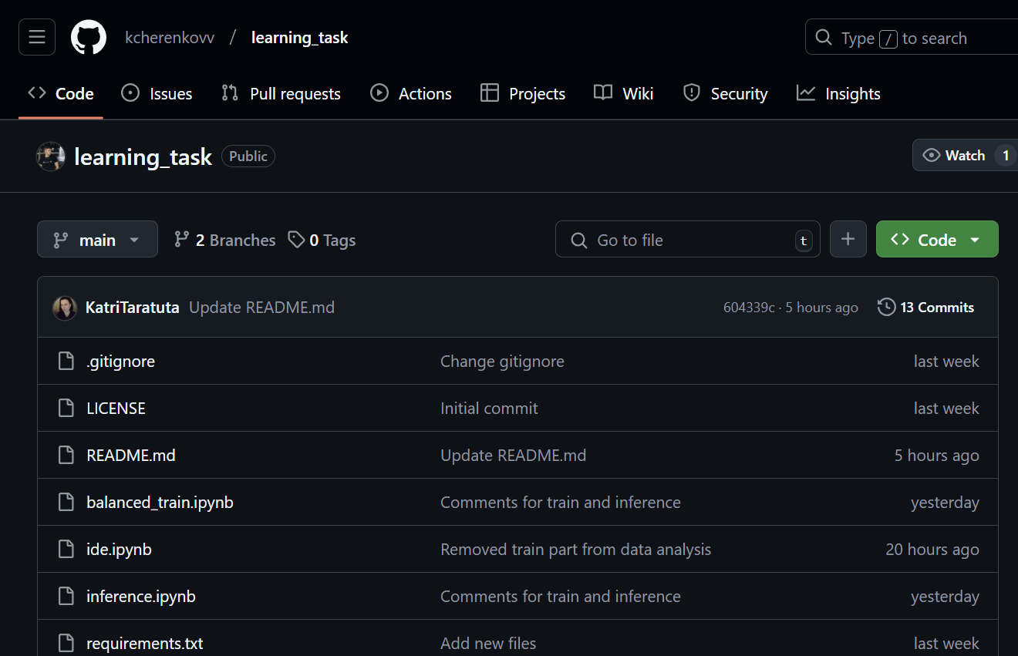
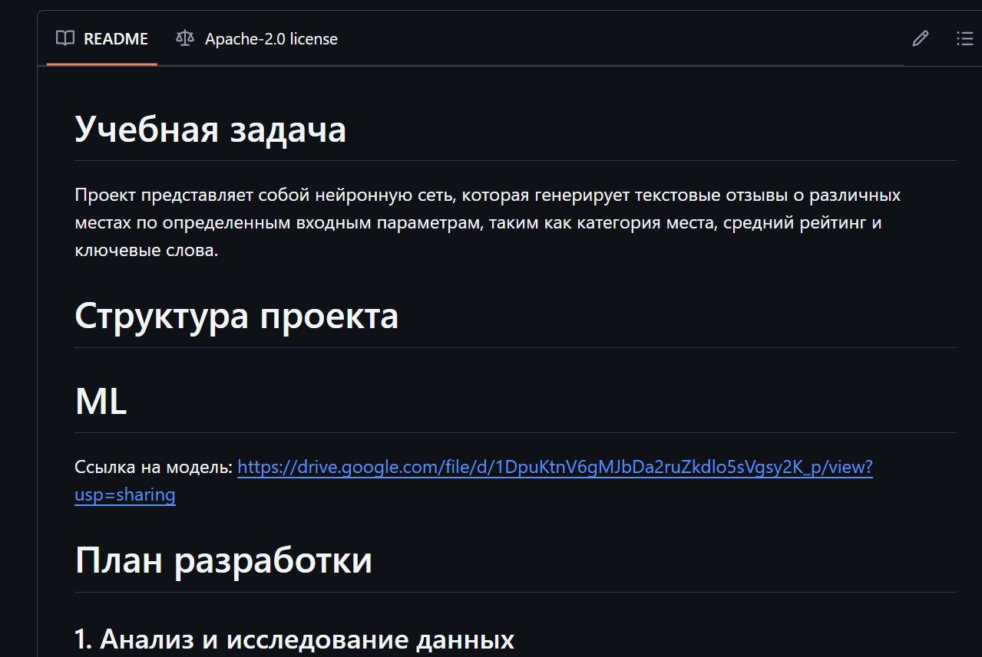
Документация
Задокументированный проект: обученная модель, наработки в формате .ipynb – размещены на платформе GitHub.
Рис. 9. Распределение отзывов по рейтингам ПОСЛЕ удаления выбросов.
Рис. 9. Распределение отзывов по рейтингам ПОСЛЕ удаления выбросов.

Slide 21
Вывод
Проведен разведывательный и базовый анализ данных;
Предобработаны данные для обучения модели;
Обучена модель GPT2 для генерации текстовых отзывов на 38,019 шагах, завершено 3 эпохи. Средняя ошибка обучения (loss) составила 2.81, что является хорошим результатом для генеративной модели текста;
Повышено качество генерируемого текста за счет регулирования «креативности» через ее температуру и за счет сокращения длины более положительных отзывов;
Задокументирован проект на GitHub, повышено качества кода;
Сформирован inference для обученной модели;
Следующим этапом повышения качества генерируемого текста является: обучение модели по иному принципу, включающему: дописывание весов для GPT2, дообучение модели GPT2 без рейтинга и выставление рейтинга сгенерированным отзывам с помощью второй модели на основе тональности текста.

